Slide 1
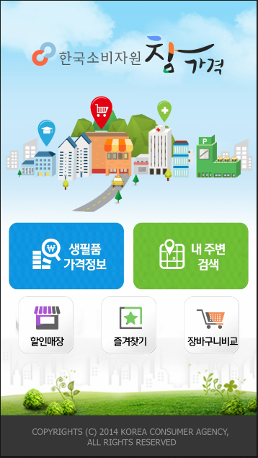
화면 제목 | 참가격 첫화면 | 화면 기능 | 가격정보를 알아볼 수 있다.
페이지 경로 | 프로그램 시작시 바로 제공되는 화면
Description
1 | 생필품들의 가격을 조회할 수 있다.
2 | 지도에서 내주변 마트정보를 확인할 수있다.
3 | 판매점의 할인 품목을 확인할 수 있다.
4 | 장바구니에 추가한 상품정보목록을 제공한다
5 | 장바구니에 추가한상품에 대한 판매점별 가격비교를 확인할 수 있다.
1
2
3
4
5

Slide 2
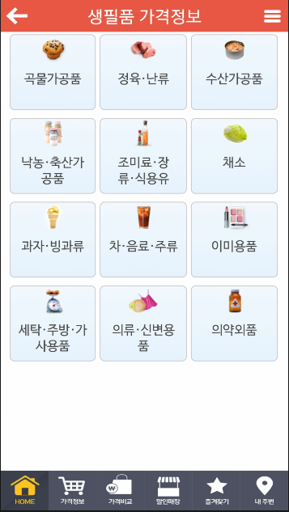
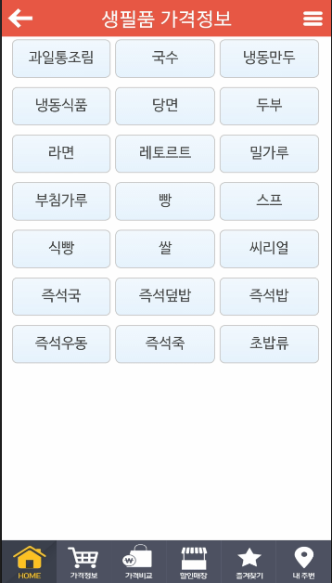
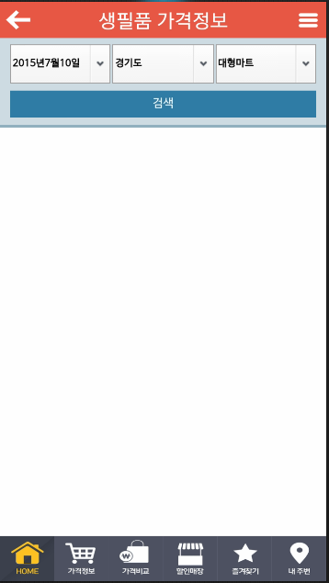
화면 제목 | 상품유형선택 | 화면 기능 | 상품정보를 선택할 수 있다.
페이지 경로 | 생필품 가격정보 클릭시 제공되는 화면
Description
1 | 생필품 가격정보를 클릭하면 상품유형 카테고리 선택창으로 이동한다. 카테고리는 곡물가공품/정육∙난류/수산가공품/낙농∙축산가공품/조미료∙장류∙식용류/채소/과자∙빙과류/차∙음료∙주류/이미용품/세탁∙주방∙가사용품/의류∙신변용품/의약외품을 제공한다.
2 | 카테고리를 선택하면 선택한 카테고리에 해당하는 소카테고리 선택창으로 이동한다.
3 | 소카테고리를 선택하면 날짜와 지역,마트유형을 선택창으로 이동한다.
4 | 클릭하면 첫 화면으로 돌아간다
5 | 클릭하면 생필품 가격정보 메뉴로 이동한다.
6 | 클릭하면 장바구니 비교 메뉴로 이동한다.
7 | 클릭하면 할인 매장 메뉴로 이동한다.
8 | 클릭하면 즐겨찾기 메뉴로 이동한다.
9 | 클릭하면 내 주변검색 메뉴로 이동한다
2
3
1
4
5
6
7
8
9

Slide 3
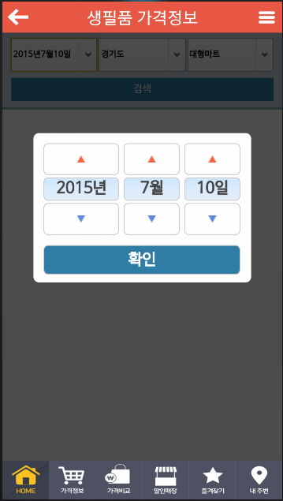
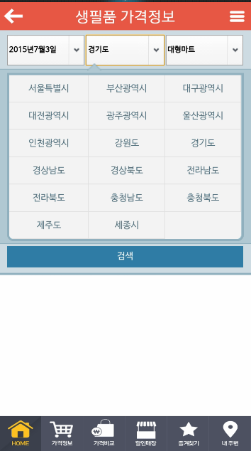
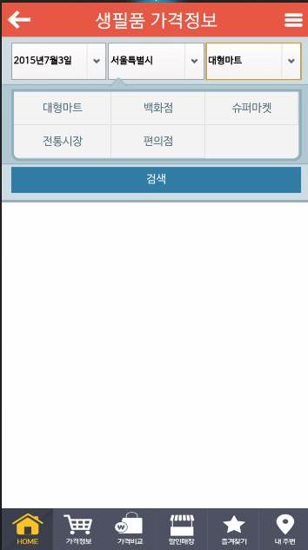
화면 제목 | 상품정보선택 | 화면 기능 | 상품들의 대분류를 선택할 수 있다.
페이지 경로 | 생필품 가격정보 클릭시 제공되는 화면
Description
1 | 날짜를 선택할 수 있다. 자료는 일주일중 한번 갱신되므로 날짜는 일주일단위로 선택할 수 있다.
2 | 지역을 선택할 수 있다. 지역 카테고리는 서울특별시/부산광역시/대구광역시/대전광역시/광주광역시/울산광역시/인천광역시/강원도/경기도/경상남도/경상북도/전라남도/전라북도/충청남도/충청북도/제주도/세종시들을 제공한다
3 | 판매점 유형을 선택할 수 있다. 판매점 유형은 대형 마트/백화점/슈퍼마켓/전통시장/편의점을 제공한다.
3
1
2

Slide 4
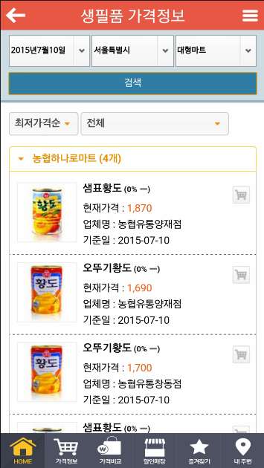
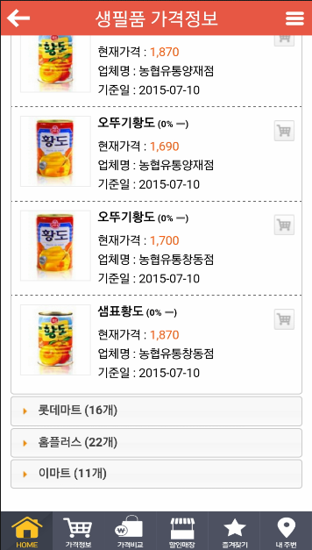
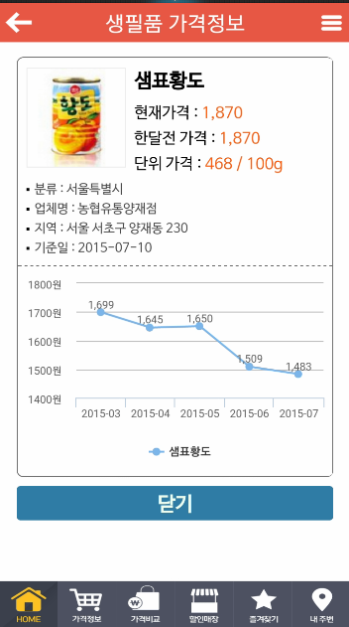
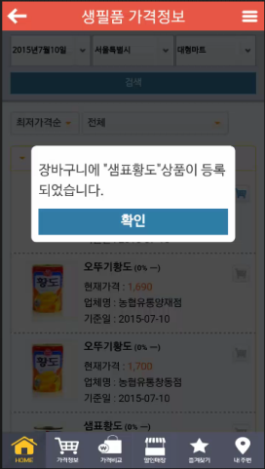
화면 제목 | 상품정보출력 | 화면 기능 | 선택한 카테고리에 해당하는 상품목록을 제공한다
페이지 경로 | 생필품 가격정보에서 검색버튼 클릭 시
Description
1 | 검색버튼을 클릭하면 카테고리에 해당하는 상품목록을 제공한다. 초기 기본값으로 전체 목록을 최저가격순으로 정렬하여 보여준다.
2 | 정렬방법을 선택할 수 있다. 최저가격순과 최고가격순으로 정렬할 수 있다.
3 | 검색어 타입을 결정할 수 있다. 전체 혹은 등록된판매점 종류별로 검색할 수 있다.
4 | 장바구니 버튼을 클릭하면 장바구니 추가 팝업창이 출력되고 확인버튼을 클릭하면 즐겨찾기와 장바구니비교에메뉴에 추가된다
5 | 상품목록은 각 마트별로 분류하여 제공한다.
6 | 상품이미지를 클릭하면 해당 상품의 가격정보페이지로 이동한다. 가격정보에는 현재가격 한달전 가격 단위가격 및 판매점 정보, 월별 가격변동그래프를 확인할 수 있다.
7 | 닫기 버튼을 클릭하면 상품 목록으로 돌아간다
1
2
3
6
4
5
7

Slide 5
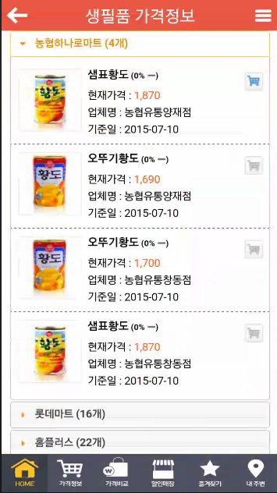
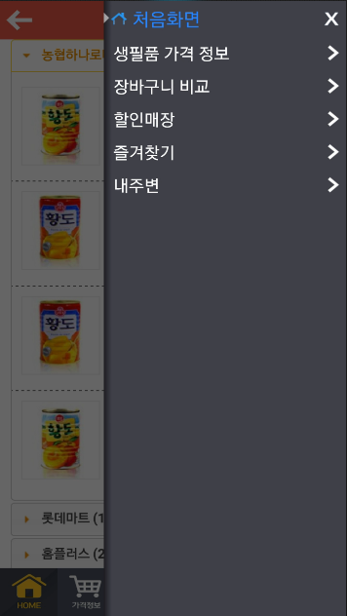
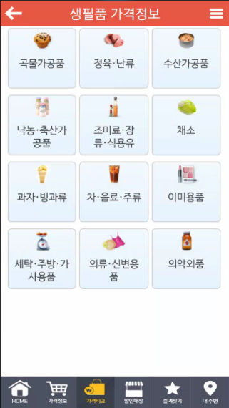
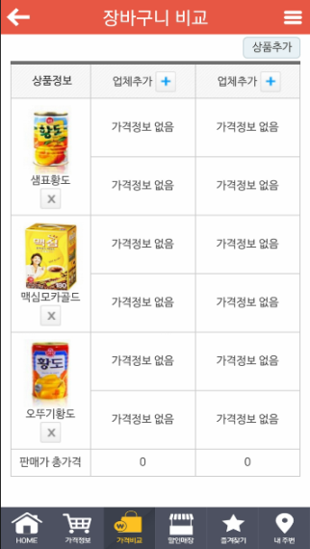
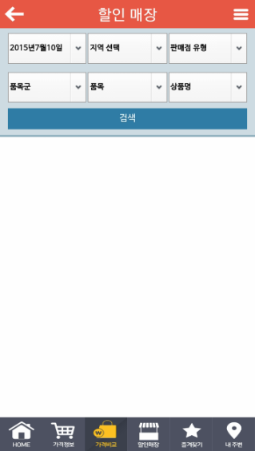
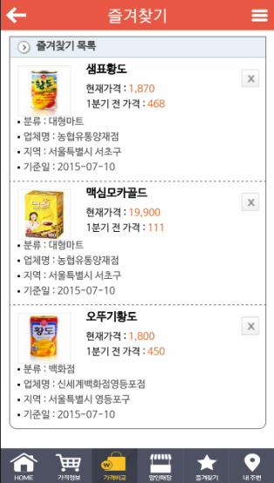
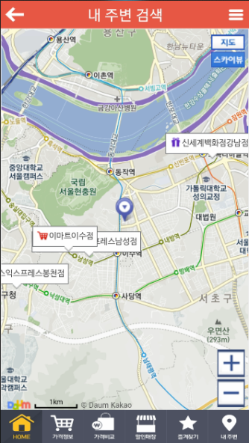
화면 제목 | 프로그램 우측 메뉴 | 화면 기능 | 각 기능별 메뉴로 이동한다.
페이지 경로 | 우측상단 메뉴버튼 클릭시 출력되는 화면
Description
1 | 우측상단 메뉴버튼을 클릭하면 우측에 각 메뉴로 이동가능한 메뉴바가 출력된다.
2 | 클릭하면 생필품 가격정보 메뉴로 이동한다.
3 | 클릭하면 생필품 가격정보 메뉴로 이동한다.
4 | 클릭하면 장바구니 비교 메뉴로 이동한다.
5 | 클릭하면 할인 매장 메뉴로 이동한다.
6 | 클릭하면 즐겨찾기 메뉴로 이동한다.
7 | 클릭하면 내 주변검색 메뉴로 이동한다
1
2
3
4
5
6
7

Slide 6

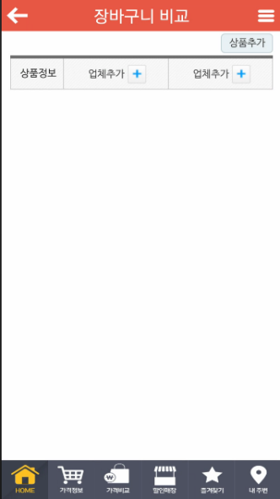
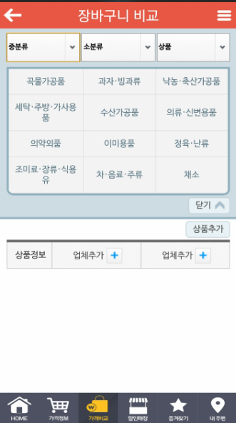
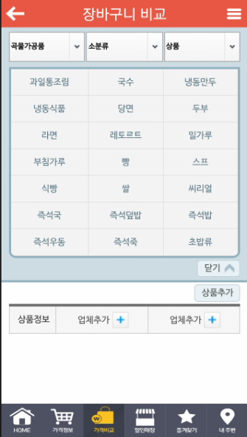
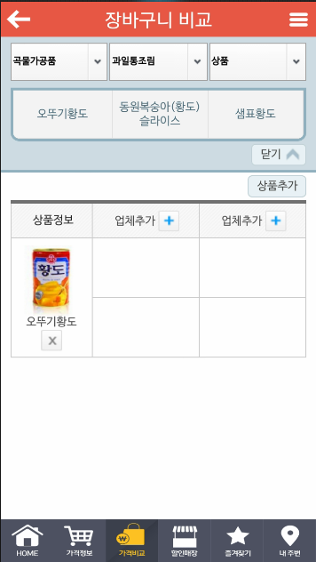
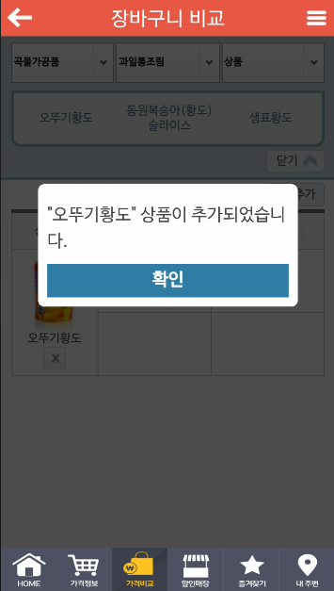
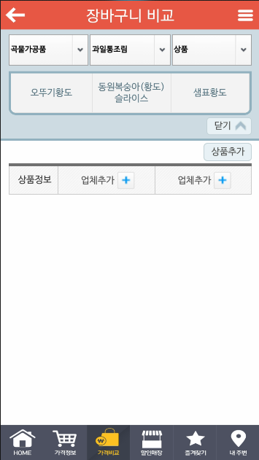
화면 제목 | 장바구니 비교 | 화면 기능 | 상품에 대한 각 업체별 가격을 비교할 수 있다.
페이지 경로 | 메뉴버튼에서 장바구니 비교 버튼 클릭시 출력되는 화면
Description
1 | 우측상단 메뉴버튼에서 장바구니 비교를 클릭하면 장바구니 비교 메뉴창으로 이동한다.
2 | 상품추가를 클릭하면 중분류 소분류 상품 선택창이 출력된다
3 | 중분류 콤보박스를 선택하면 그에 해당하는 중분류 목록이 출력된다.
4 | 중분류를 선택하면 그에 해당하는 소분류 목록이 자동으로 출력된다
5 | 소분류를 선택하면 그에해당하는 상품목록이 자동으로 출력된다.
6 | 상품을 선택하면 장바구니에 상품이 추가되고 상품추가 팝업창이 출력된다
7 | 확인을 클릭하면 장바구니 비교창으로 돌아간다.
2
3
1
5
4
6
7

Slide 7

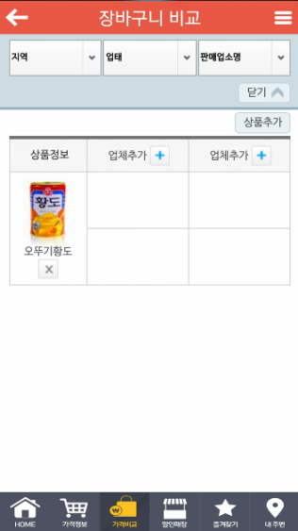
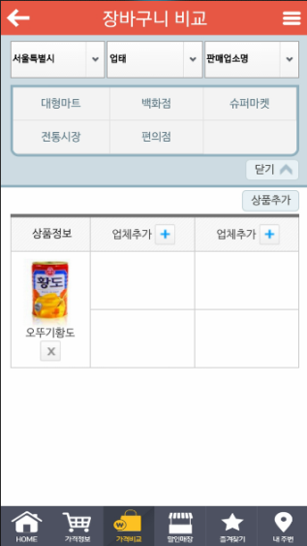
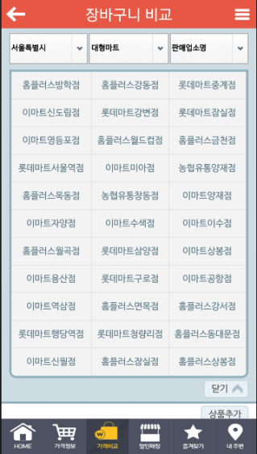
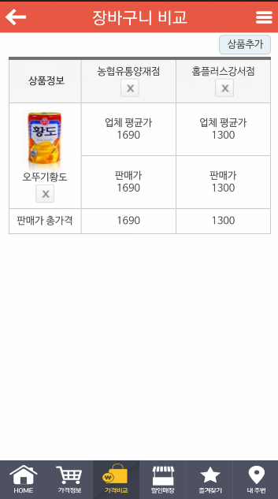
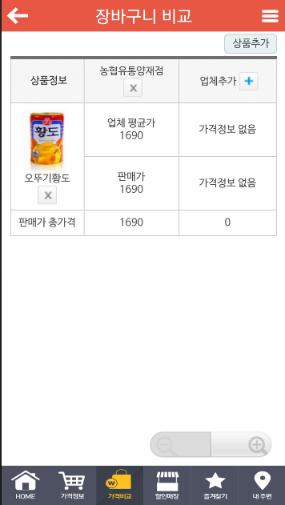
화면 제목 | 장바구니 비교 | 화면 기능 | 업체별 가격비교를 할수 있다.
페이지 경로 | 메뉴버튼에서 장바구니 비교 버튼 클릭시 출력되는 화면
Description
1 | 업체추가 버튼을 클릭하면 상단에 지역/업체/판매업소명을 선택할수 있는 콤보박수가 출력된다.
2 | 지역을 선택하면 판매점 유형이 자동적으로 출력된다
3 | 판매점 유형을 선택하면 해당하는 판매업소명 목록이 자동적으로 출력된다
4 | 판매업소명을 선택하면 해당하는 판매업소의 가격이 상품 옆에 출력된다
5 | 업체를 추가해서 각 업체별 상품가격을 비교할수 있다.
6 | X표를 클릭하면 선택한 상품이 현재 화면에서 사라진다. 하지만 즐겨찾기에서 삭제하지 않는 이상 계속 남아있다.
2
3
1
4
5
6

Slide 8

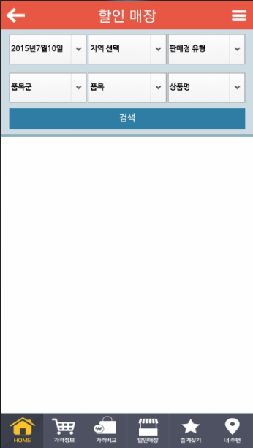
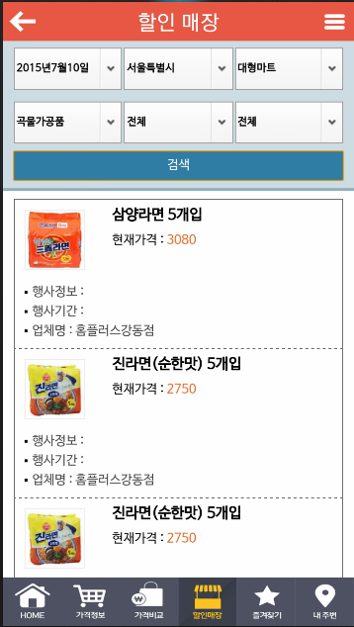
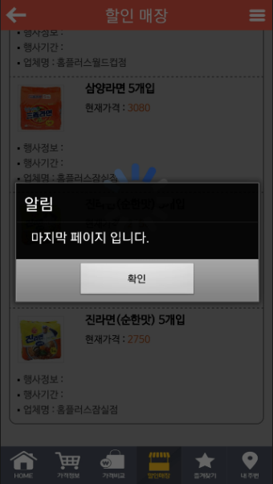
화면 제목 | 할인 매장 | 화면 기능 | 각 품목별 할인매장을 검색해준다.
페이지 경로 | 메뉴버튼에서 할인 매장 비교 버튼 클릭시 출력되는 화면
Description
1 | 우측상단 메뉴버튼에서 할인 매장을 클릭하면 할인 매장 메뉴창으로 이동한다.
2 | 각 카테고리를 선택한다. 날짜는 기본값으로 가장 최근 갱신된 날짜가 적용되고 지역,판매점 유형,품목군은 필수적으로 선택해야만 검색이 가능하다.
3 | 카테고리를 선택하고 검색버튼을 클릭하면 검색어에 해당하는 상품목록이 출력된다. 10개 이상일 경우 최대 10개가 출력되고 가장 하단으로 스크롤을 이동할 경우 자동으로 10개씩 추가된다
4 | 스크롤을 더 이상 내릴 수 없을 경우 마지막 페이지라는 팝업창이 출력된다
1
2
3
4

Slide 9
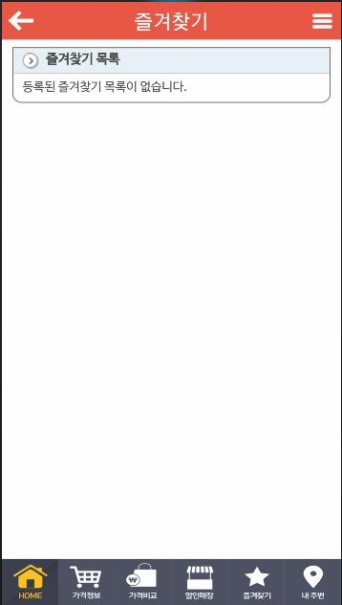
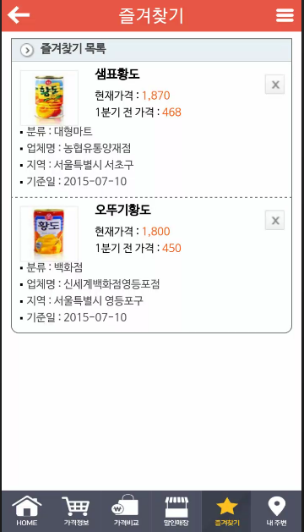
화면 제목 | 즐겨찾기 | 화면 기능 | 사용자가 장바구니에 추가한 상품목록이 출력된다
페이지 경로 | 메뉴버튼에서 즐겨찾기 버튼 클릭시 출력되는 화면
Description
1 | 즐겨찾기 버튼을 클릭하면 사용자가 장바구니에 추가한 상품 목록이 출력된다. 만약 장바구니 추가한 상품이 없을경우 등록된 즐겨찾기 목록이 없습니다.라는 메시지를 출력하고 사용자가 추가한 상품이 있을 경우 해당 상품 정보목록이 출력된다
2 | 클릭하면 즐겨찾기 목록에서 선택한 상품이 사라지고 장바구니 비교메뉴에서도 상품이 사라진다.
1
2

Slide 10
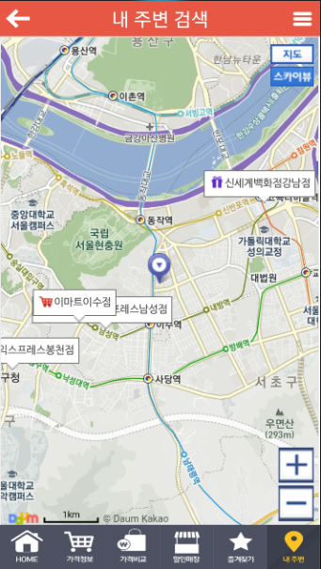
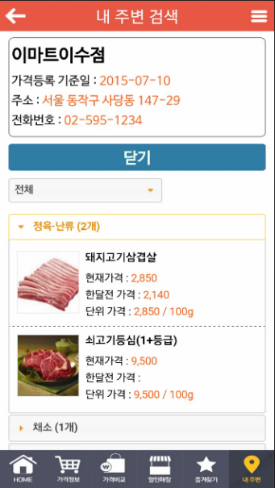
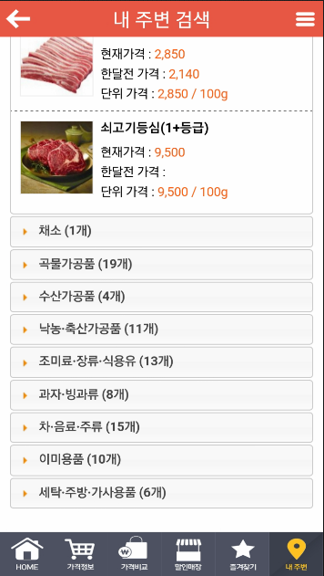
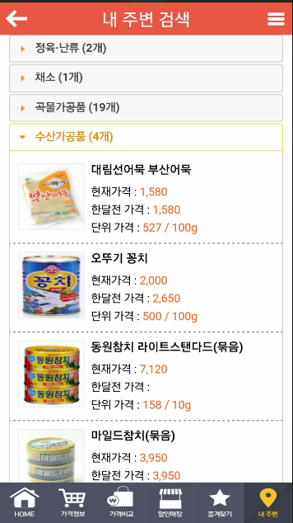
화면 제목 | 내 주변 검색 | 화면 기능 | GPS를 통한 본인의 위치를 통하여 주변에 있는 마트정보를 제공한다.
페이지 경로 | 메뉴버튼에서 할인 매장 비교 버튼 클릭시 출력되는 화면
Description
1 | 내주변 버튼 클릭하면 내 주변 검색 메뉴로 이동한다
2 | GPS를 통하여 본인의 위치와 프로그램에 등록된 판매점 위치를 출력한다.
3 | 판매점을 클릭하는 해당 판매점의 상품정보 페이지로 이동한다.
4 | 판매점 페이지의 상품목록중 최상단 카테고리가 기본값으로 펼쳐져 있다.
5 | 품목군 카테고리를 선택하면 선택한 품목군에 있는 상품목록이 펼쳐지고 기존 품목군은 접어진다.
6
7
2
1
3
4
5

Slide 11
화면 제목 |  | 화면 기능
페이지 경로
Description
1
2
3
4
5
6
7
1

